Slide 1

Компания «Sun bag»
Автоматизация процессов продажи сумок
Выполнил: Нгуен Хыу Жанг
Поток: 1.3
Преподаватель: Говорова Марина Михайловна

Slide 2
I. Предметная область:
1) Компания «Sun bag»:
• Продажа сумки
• Сотрудники: директор, закупщик, продавцы
• Несколько поставщиков
• Несколько магазинов
2) Проблемы:
• Ручной учёт продаж
• Нет рейтинга поставщиков
• Нет анализа продаж

Slide 3
II. Цель и задачи:
Цель: Проектирование функциональной модели АИС «Sun bag»
Задачи:
1. Определить назначение ИС
2. Выделить процессы и внешние сущности
3. Построить контекстную диаграмму (A-0) и DFD (A0)
4. Составить матрицу событий
5. Сделать выводы

Slide 4
III. Методы и средства:
Методология:
• DFD
• Контекстные диаграммы
Средства:
• CA ERwin Process Modeler
• MS PowerPoint
• ZOOM

Slide 5
IV. Назначение ИС:
Назначение АИС «Sun bag»:
• Автоматизация учёта продаж
• Определение рейтинга поставщиков
• Выявление популярных моделей
• Распределение товара по магазинам
• Оценка работы продавцов

Slide 6
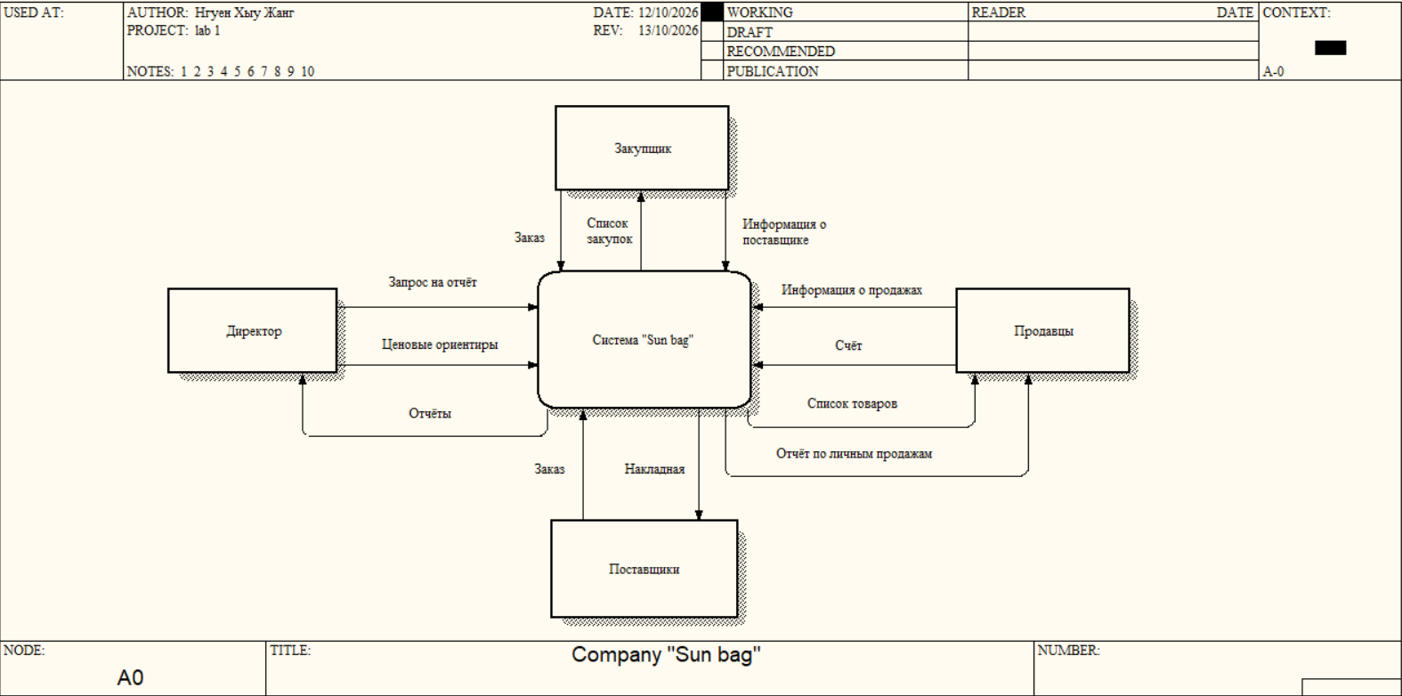
V. Контекстная диаграмма A-0:
- Внешние сущности: Директор, Закупщик, Продавцы, Поставщики.
- Основной процесс: Система «Sun bag»

Slide 7
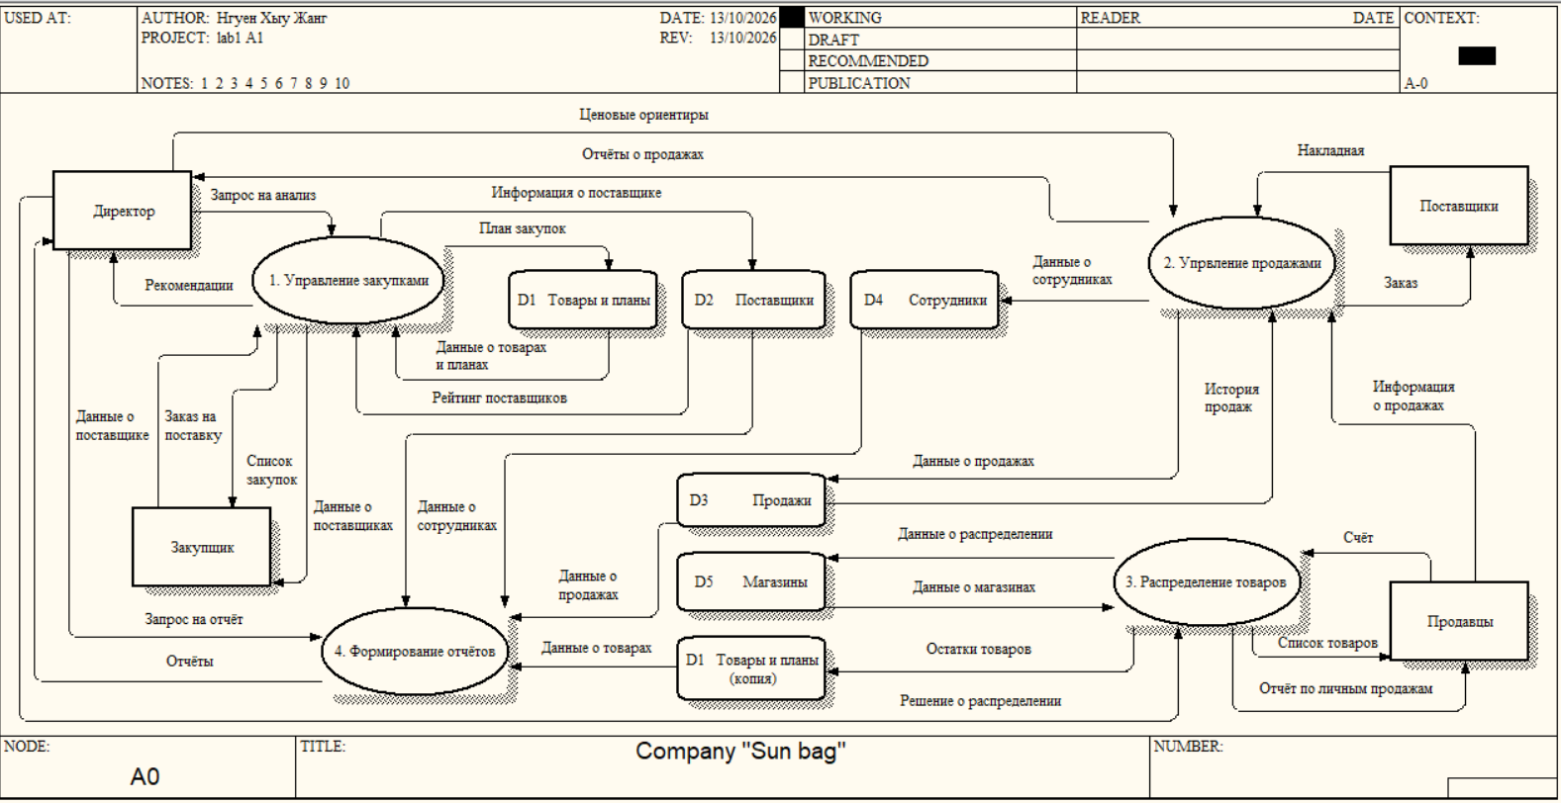
VI. DFD уровня A0:
Процессы:
1. Управление закупками
2. Управление продажами
3. Распределение товаров
4. Формирование отчётов
Накопители:
D1 Товары; D2 Поставщики;
D3 Продажи; D4 Сотрудники;
D5 Магазины

Slide 8
VII. Матрица событий:
Событие | Сущность | Поток
Анализ спроса | Директор | Данные о продажах
Оформление заказа | Закупщик | Заказ на поставку
Учёт продаж | Продавцы | Информация о продажах
Формирование отчётов | Директор | Запрос на отчёт
Распределение товара | Директор | Решение о распределении

Slide 9
VIII. Выводы:
• Построена функциональная модель АИС «Sun bag»
• Определены 4 основных процесса
• Выявлены 5 накопителей данных
• Составлена матрица событий
• Модель готова к дальнейшей детализации

Slide 10

Спасибо за внимание!

